Slide 1
Samprotavimas mokyklinėje matematikoje
Rimas Norvaiša
2019 gruodžio 11 d.

Slide 2
Planas
Kokia mokyklinė matematika dabar?
Žvilgsnis į matematikos vadovėlius.
Kokia mokyklinė matematika galėtų būti?
Matematikų vaidmuo rengiant mokytojus.
Matematinis samprotavimas mokykloje.
Įrodymas pradinėse klasėse.
Loginė implikacija mokykloje.
Aibės sąvoka mokykloje.

Slide 3
Kokia mokyklinė matematika dabar?
Pastaraisiais dešimtmečiais mokyklinė matematika Lietuvoje įgijo senųjų laikų komercinės-administracinės matematikos bruožus.

Slide 4
Teiginiui pagrįsti naudoju
Mokyklinę matematiką apibūdinančią teorinę aplinką (theoretical framework), kurią pasiūlė Houman Harouni.
Skirtingų metų populiariausių matematikos vadovėlių turinio palyginimą.

Slide 5
Matematikos kategorijos
Apžveldamas maždaug keturių tūkstančių metų matematikos mokymo evoliuciją, Houman Harouni, klausė: Kodėl mokyklos moko tokią matematiką, kokią moko?
Harouni išskyrė keturias matematikos kategorijas:
komercinė-administracinė (commercial-administrative) matematika;
filosofinė (philosophical) matematika;
amatininkiška (artisanal) matematika;
socialinė-analitinė (social-analytic) matematika.

Slide 6
Komercinė-administracinė matematika
Ekonominės veiklos tikslas – prognozuoti pasekmes pasiūlant vienareikšmius atsakymus; tipiškas klausimas ,,Kiek bus 12+15= ?”.
Komercinės-administracinės matematikos bruožai:
pagrindinis dėmesys skiriamas skaičiavimui;
atliekant aritmetinius veiksmus pagrindinis dėmesys teisingam procedūros įvykdymui;
mažai arba visai nebandoma formuluoti principų, kuriais grindžiama procedūra;
mintinai mokomasi pagrindinius aritmetikos faktus ir jų svarbą apsprendžia naudojimo prekyboje dažnis.

Slide 7
Filosofinė matematika
Lyginant su administracine-komercine matematika, tipiškas filosofinės matematikos klausimas yra ,,27 = ?”.
Filosofinės matematikos pagrindiniais bruožais yra:
Dėsningumų (patterns) paieška;
Prasmės paieška (apibrėžiant matematinius objektus);
Įrodymo naudojimas pagrindžiant faktus;
Grožio (magic) paieška;
Žodiniai galvosūkiai (puzzles) vietoje tekstinių uždavinių.

Slide 8
Žvilgsnis į lietuviškus vadovėlius
Lygindami populiariausius pastarųjų metų matematikos vadovėlių turinius su analogiškais kelių dešimtmečių senumo vadovėliais matome, kad iš jų palaipsniui dingsta esminiai matematinio samprotavimo elementai.
Palyginsime 1982, 1999 ir 2013 metų aštuntos klasės vadovėlius.
Pokyčius turinyje iliustruosime parodydami kaip šiuose vadovėliuose pristatoma tema ,,laipsnis su sveikuoju rodikliu“.

Slide 9
1982 metai
1982 metų vadovėlyje klausiama: ,,O kokia .... užrašo 10⁻²⁴ prasmė?“ Taigi, kalbama apie reiškinio prasmę. Tai yra filosofinei kategorijai priklausančios matematikos bruožas.
Toliau vadovėlyje paaiškinama, kad užrašas yra sutartinis žymėjimas reiškinio, kurio prasmė buvo apibrėžta anksčiau.
Šis susitarimas, kaip įprasta matematikoje, įvardijamas kaip apibrėžimas su visomis iš to išplaukiančiomis pasekmėmis.

Slide 10
1982 metai
Kitame 1982 metų vadovėlio skyrelyje formuluojamos laipsnio su sveikuoju rodikliu savybės.
Savybių įrodymas iliustruojamas atvejais, kai laipsnio rodikliai yra konkretūs skaičiai.
Be to, parodoma, kad ankstesnis laipsnio apibrėžimas yra būtinas jei norime šių savybių.
Tuo būdu 1982 metų vadovėlyje aiškinami pagrindiniai matematinio samprotavimo elementai.

Slide 11
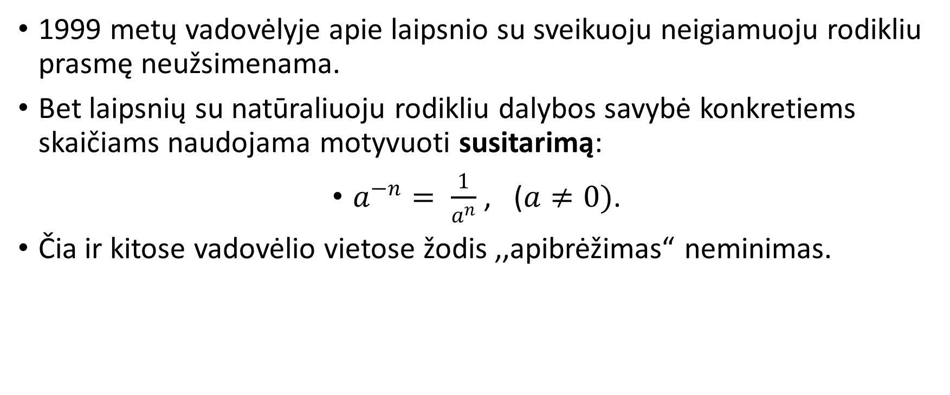
1999 metai
1999 metų vadovėlyje apie laipsnio su sveikuoju neigiamuoju rodikliu prasmę neužsimenama.
Bet laipsnių su natūraliuoju rodikliu dalybos savybė konkretiems skaičiams naudojama motyvuoti susitarimą:
$a^{−n}= \frac{1}{a^{n}}$ , ($a≠0)$.
Čia ir kitose vadovėlio vietose žodis ,,apibrėžimas“ neminimas.

Slide 12
1999 metai
Laipsnio su sveikuoju rodikliu savybės formuluojamos kitame to paties vadovėlio skyrelyje.
Tačiau apie jokius įrodymus neužsimenama.
Vietoje jų, prieš formuluojant savybes, jos iliustruojamos pavyzdžiais su konkrečiais skaičiais.
Tie pavyzdžiai pateikiami taip lyg būtų savybių pagrindimai.

Slide 13
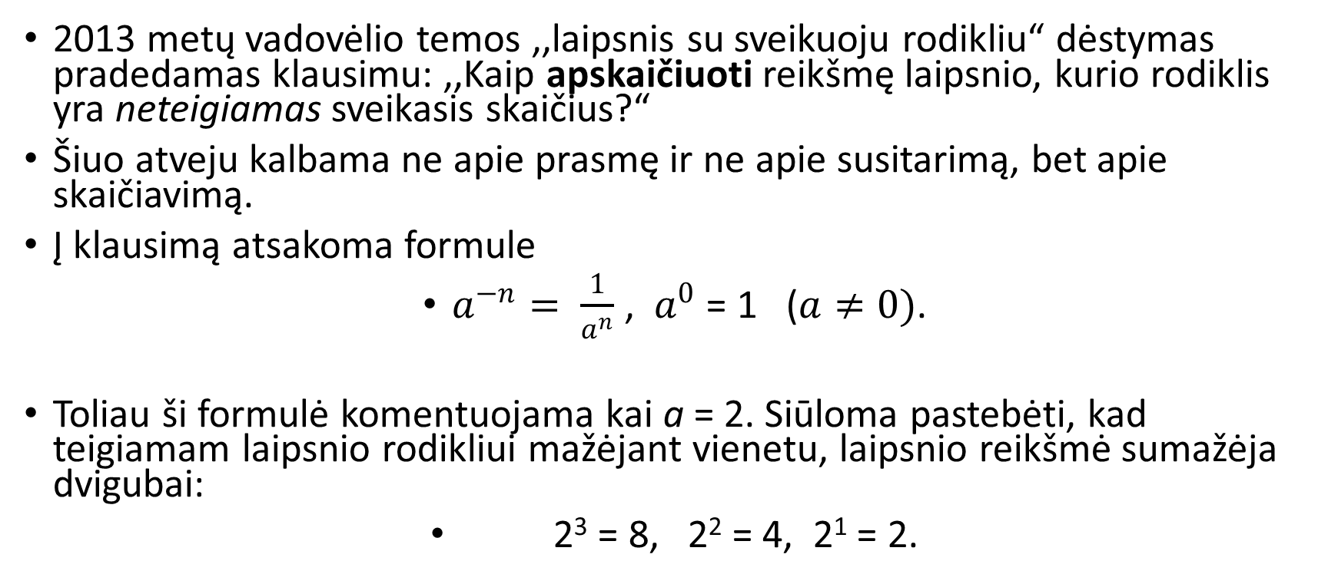
2013 metai
2013 metų vadovėlio temos ,,laipsnis su sveikuoju rodikliu“ dėstymas pradedamas klausimu: ,,Kaip apskaičiuoti reikšmę laipsnio, kurio rodiklis yra neteigiamas sveikasis skaičius?“
Šiuo atveju kalbama ne apie prasmę ir ne apie susitarimą, bet apie skaičiavimą.
Į klausimą atsakoma formule
$a^{−n}= \frac{1}{a^{n}}$ , $a^{0}$ = 1 ($a≠0)$.
Toliau ši formulė komentuojama kai a = 2. Siūloma pastebėti, kad teigiamam laipsnio rodikliui mažėjant vienetu, laipsnio reikšmė sumažėja dvigubai:
2³ = 8, 2² = 4, 2¹ = 2.

Slide 14
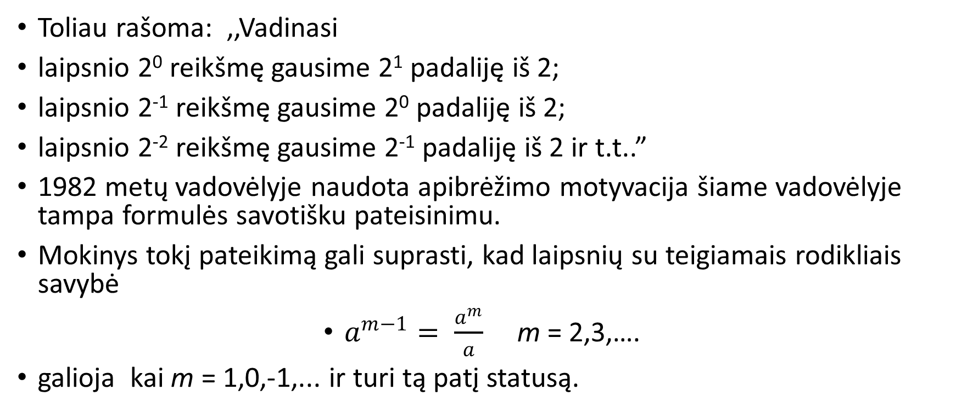
2013 metai
Toliau rašoma: ,,Vadinasi
laipsnio 2⁰ reikšmę gausime 2¹ padaliję iš 2;
laipsnio 2⁻¹ reikšmę gausime 2⁰ padaliję iš 2;
laipsnio 2⁻² reikšmę gausime 2⁻¹ padaliję iš 2 ir t.t..”
1982 metų vadovėlyje naudota apibrėžimo motyvacija šiame vadovėlyje tampa formulės savotišku pateisinimu.
Mokinys tokį pateikimą gali suprasti, kad laipsnių su teigiamais rodikliais savybė
$a^{m−1}= \frac{a^{m}}{a}$ m = 2,3,….
galioja kai m = 1,0,-1,... ir turi tą patį statusą.

Slide 15
2013 metai
Kitame 2013 metų vadovėlio skyrelyje formuluojamos laipsnių su sveikaisiais rodikliais savybės su vieninteliu prierašu:
,,Laipsnių su natūraliaisiais rodikliais savybės tinka ir laipsniams su sveikaisiais rodikliais“.

Slide 16
Vadovėlių apžvalgos apibendrinimas
Paskutinės laidos vadovėliuose dominuoja didelis kiekiai (šimtai) pratimų, kuriems atlikti pakanka žinoti vieną procedūrą.
Užduotys skirtos įsisavinti procedūras ir naudojami realaus gyvenimo kontekstiniai uždaviniai.
Viename populiariausiame vadovėlyje iš maždaug 800 užduočių tik 8 reikalauja mąstymo.
Šių pratimų pobūdis, paaiškinimų ignoravimas bei skaičiavimų sureikšminimas leidžia priskirti mūsų mokyklinę matematiką administracinės-komercinės matematikos kategorijai.

Slide 17
Kokia mokyklinė matematika galėtų būti?
Daugelio šalių matematikos mokymas buvo ir tebėra orientuotas į gabiausius vaikus.
Tai paaiškinama tuo, kad nebuvo poreikio daugumai žmonių išmanyti matematinę galvoseną, ar bent šiek tiek nutuokti apie ją.
Pastaraisiais dešimtmečiais šis požiūris keičiasi.
Mokyklinės matematikos tyrimai vis daugiau dėmesio skiria kūrimui tokio mokyklinės matematikos turinio, kuris išsaugotų esminius matematikos bruožus ir būtų pritaikytas eilinio vaiko kognityviniams gebėjimams.
Požiūrio pasikeitimą iliustruoja EBPO veikla matematinio švietimo srityje ir numatyti pakeitimai PISA 2021 tyrime.

Slide 18
Kokia mokyklinė matematika galėtų būti?
Ketvirtadalis užduočių būsimame PISA 2021 tyrime bus pagrįstos matematiniu samprotavimu.
Joms atlikti reikalingos tokios matematikos žinios, kurias suteikia filosofinės matematikos bruožai ir nepakanka komercinės-administracinės matematikos bruožų.
Mūsų mokyklinė matematika buvo ir tebėra keičiama priešinga kryptimi: filosofinės matematikos bruožai keičiami komercinės-administracinės matematikos bruožais.

Slide 19
Matematinis samprotavimas mokykloje
kiekviena sąvoka yra apibrėžiama;
- kiekvienas teiginys yra nedviprasmiškas ir formuluojamas taip, kad būtų aišku, kas yra žinoma ir kas nėra žinoma;
- kiekvienas teiginys yra pagrindžiamas logiškai taisyklingu samprotavimu;
- kiekviena nauja sąvoka formuojama turimų žinių pagrindu ir yra naujų žinių struktūros dalimi;
- matematikos žinios yra orientuotos į tikslą ir sprendžia kurią nors problemą.

Slide 20
EBPO požiūris į mokyklinės matematikos turinį

Slide 21
2030 Curriculum Analysis Planning
EBPO planuoja 2030 metams parengti pasaulio šalių matematikos turinio programų (curriculum) analizę, kurioje atsispindėtų grynosios matematikos gylis.
Bus tiriamas 1-8 klasių mokyklinės matematikos turinys.
Tas pats bus daroma su 7-8 klasių matematikos vadovėliais.

Slide 22
EBPO studija
“Equations and Inequalities: Making Mathematics Accessible to All” publikuota 2016 birželio 20 d.
Šioje studijoje pateikti rezultatai tiriant grynosios ir taikomosios matematikos įtakas mokinių pasiekimams.
Parodysiu tik vieną grafiką.

Slide 23
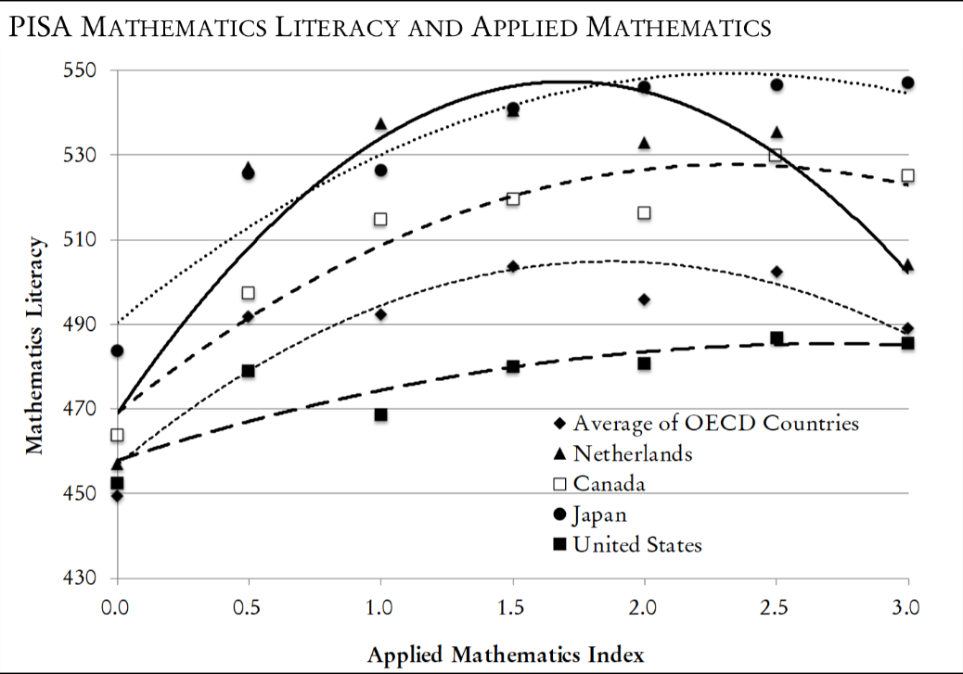
Matematinis raštingumas ir taikomoji matematika

Slide 24
Taikomosios matematikos indeksas
Mokinių pažintis su taikomąja matematika matuojama jų deklaruota (PISA 2012) patirtimi atitinkamomis matematikos užduotimis, kurios sprendžiamos pamokų metu mokykloje.
Ši patirtis įvertinama indeksu vadinama normuota skale (jos nuliu yra OECD vidurkis, o standartinis nuokrypis lygus vienam).
Analogiškas grafikas grynosios matematikos indeksui yra tiesė.

Slide 25
Lietuvos atvejis
Pažinties su grynąja matematika indekso padidėjimas vienu vienetu, Lietuvos vidutinio moksleivio įvertinimą PISA pasiekimų skalėje padidina 36 taškais.
Pažinties su taikomąja matematika indekso padidėjimas vienu vienetu, Lietuvos vidutinio moksleivio įvertinimą PISA pasiekimų skalėje padidina tik 8 taškais.

Slide 26
Mokyklinė matematika mokytojams
Norėdami padėti mokytojams mokyti ne tik komercinę-administracinę matematiką, turime suteikti specialių matematikos žinių tenkinančių šias sąlygas:
(A) Jos turi būti tiesiogiai susijusios su mokymu, t.y. jos netūrėtų būti tolimos mokyklinės matematikos turiniui.
(B) Jos turi būti suderintos su pagrindiniais matematikos principais.
Komercinė-administracinė matematika
Prasminga mokyklinė matematika
Akademinė matematika

Slide 27
Prasminga mokyklinė matematika
H.-H. Wu. Understanding Numbers in Elementary School mathematics. AMS, 2015.
H.-H. Wu. Teaching School Mathematics: Pre-Algebra. AMS, 2016.
H.-H. Wu. Teaching School Mathematics: Algebra. AMS, 2016.

Slide 28
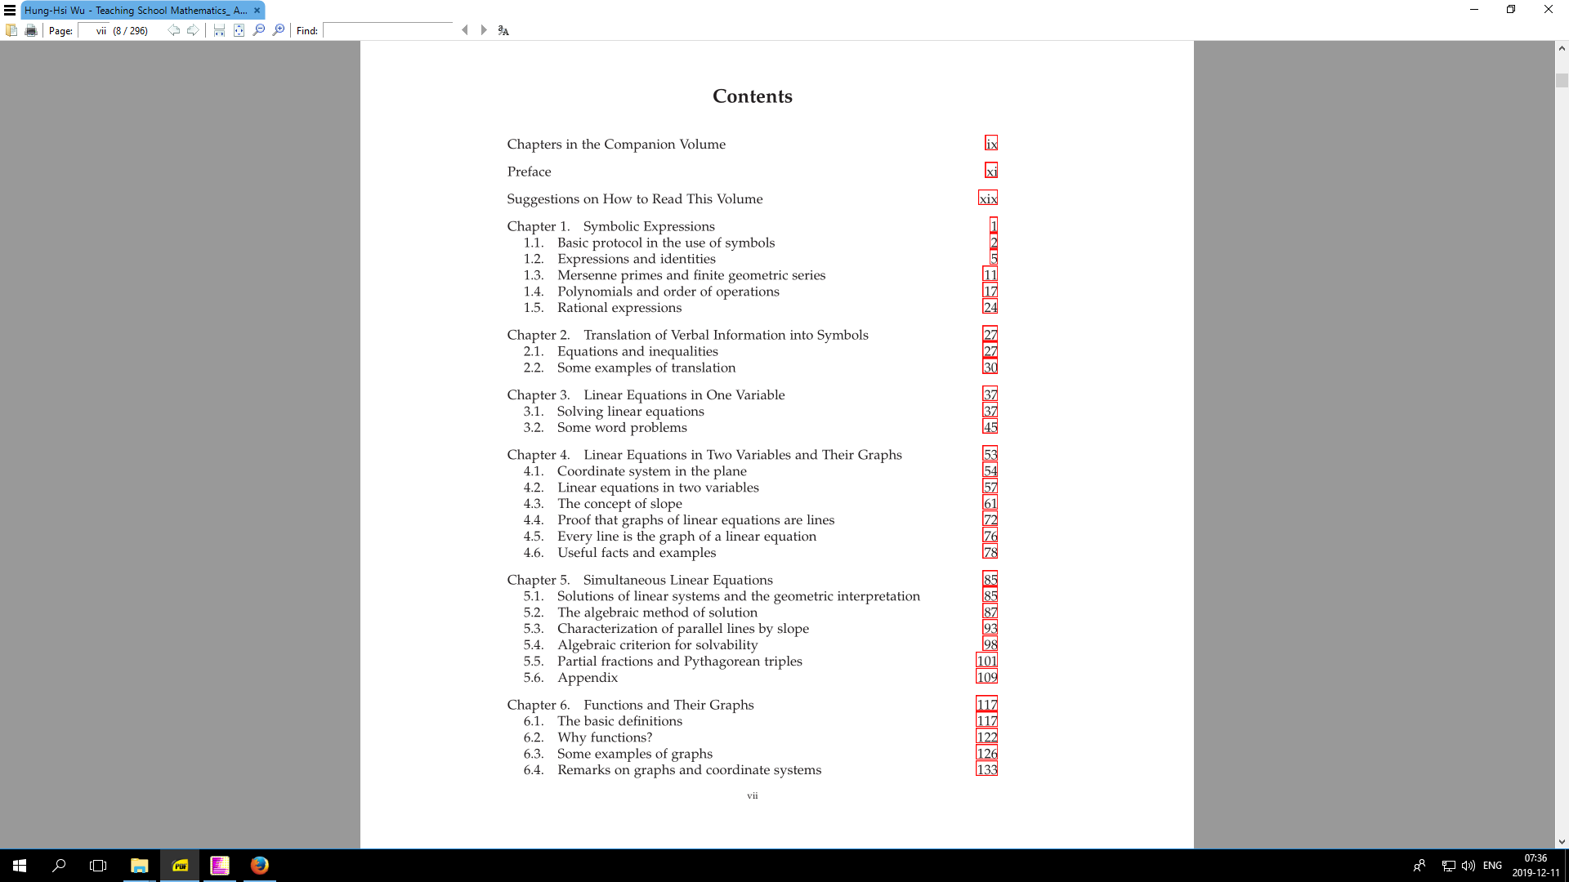
H.-H. Wu. Algebra

Slide 29
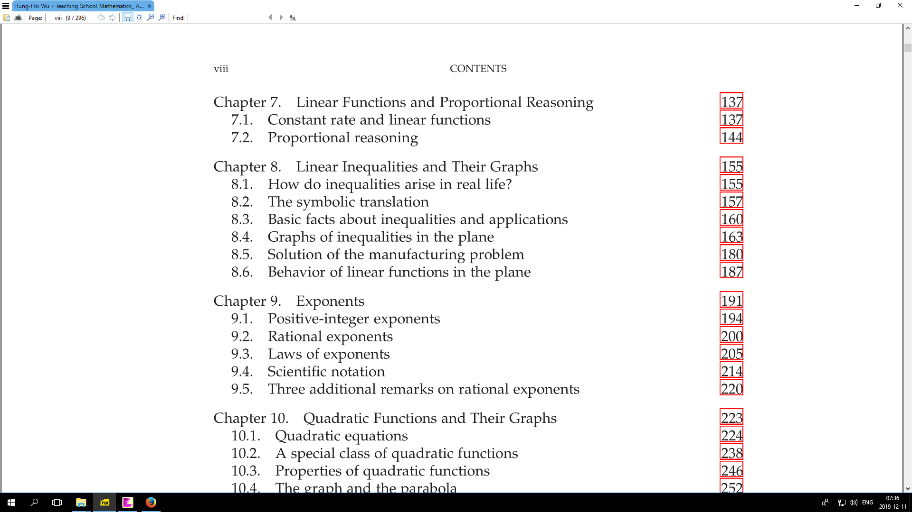
H.-H. Wu. Algebra

Slide 30
Matematikų vaidmuo rengiant mokytojus
Norint dabartiniam mokyklinės matematikos turiniui suteikti prasmę, reikia ją kruopščiai perdaryti ir šį darbą negali padaryti niekas kitas, o tik matematikai.
Pastarųjų metų darbas aiškinantis mokyklinės matematikos sąvokas kartu su ne matematikais yra mažai efektyvus, nes turinio problemos yra esminės (pavyzdžiui skaičiaus samprata).
Matematikai profesionalai turėtų dalį savo dėmesio skirti darbui su matematikos mokytojais: organizuoti ilgalaikius kursus mokytojams ir konstruktyviai kritikuoti dabartinį mokyklinės matematikos turinį.

Slide 31
Mokyklinis įrodymas
Įrodymu vadinamas matematinis argumentas, kurį sudaro matematinį teiginį patvirtinančių arba paneigiančių susijusių teiginių seka, turinti šias tris savybes:
Naudoja teiginius, kurie klasės bendruomenei žinomi kaip teisingi ir nereikalauja papildomo pagrindimo;
Taiko tokias samprotavimo formas, kurios galioja ir klasės bendruomenei yra žinomos arba nesunkiai išvedamos;
Formuluojama tomis reiškimo formomis, kurios yra tinkamos ir klasės bendruomenei yra žinomos arba nesunkiai gaunamos.

Slide 32
Mokyklinis įrodymas
A. Klasei žinomi teiginiai:
Apibrėžimai
Aksiomos ar ,,lokalios aksiomos“ (pvz. trikampio kampų suma lygi 180⁰)
Prielaidos
Teoremos
Išmoktos (skaičiavimo) procedūros ar taisyklės.

Slide 33
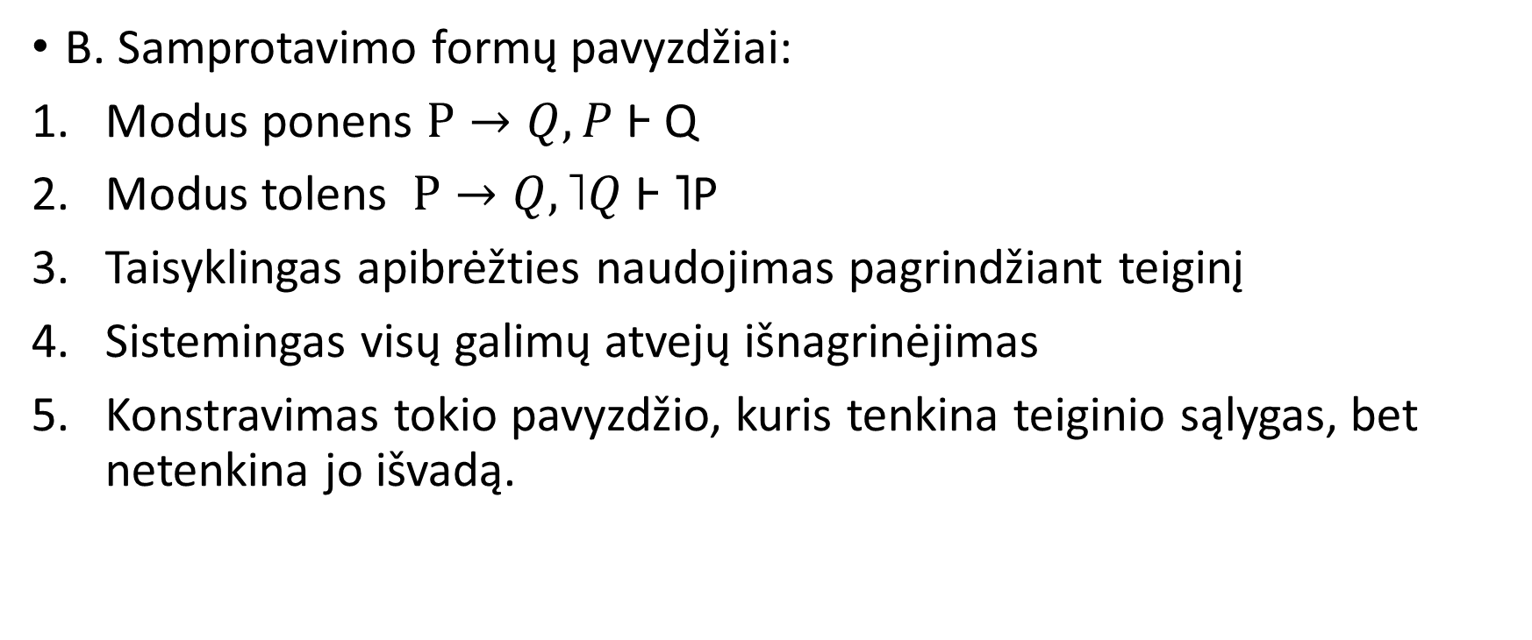
Mokyklinis įrodymas
B. Samprotavimo formų pavyzdžiai:
Modus ponens $P→Q, P$Ͱ Q
Modus tolens $P→Q, ˥Q$Ͱ ˥P
Taisyklingas apibrėžties naudojimas pagrindžiant teiginį
Sistemingas visų galimų atvejų išnagrinėjimas
Konstravimas tokio pavyzdžio, kuris tenkina teiginio sąlygas, bet netenkina jo išvadą.

Slide 34
Mokyklinis įrodymas
C. Klasei žinomos reiškimo formos:
Žodinė
Fizinė (konkreti priemonė)
Schema, paveiksliukas
Lentelė
Simboliai (algebriniai)

Slide 35
Jei yra laiko, gal padarom eksperimentą?
Surašykite visus natūraliuosius skaičius nuo 1 iki 10, kuriems teisinga savybė: ,,jei n yra lyginis skaičius, tai n+1 yra pirminis skaičius“.

Slide 36
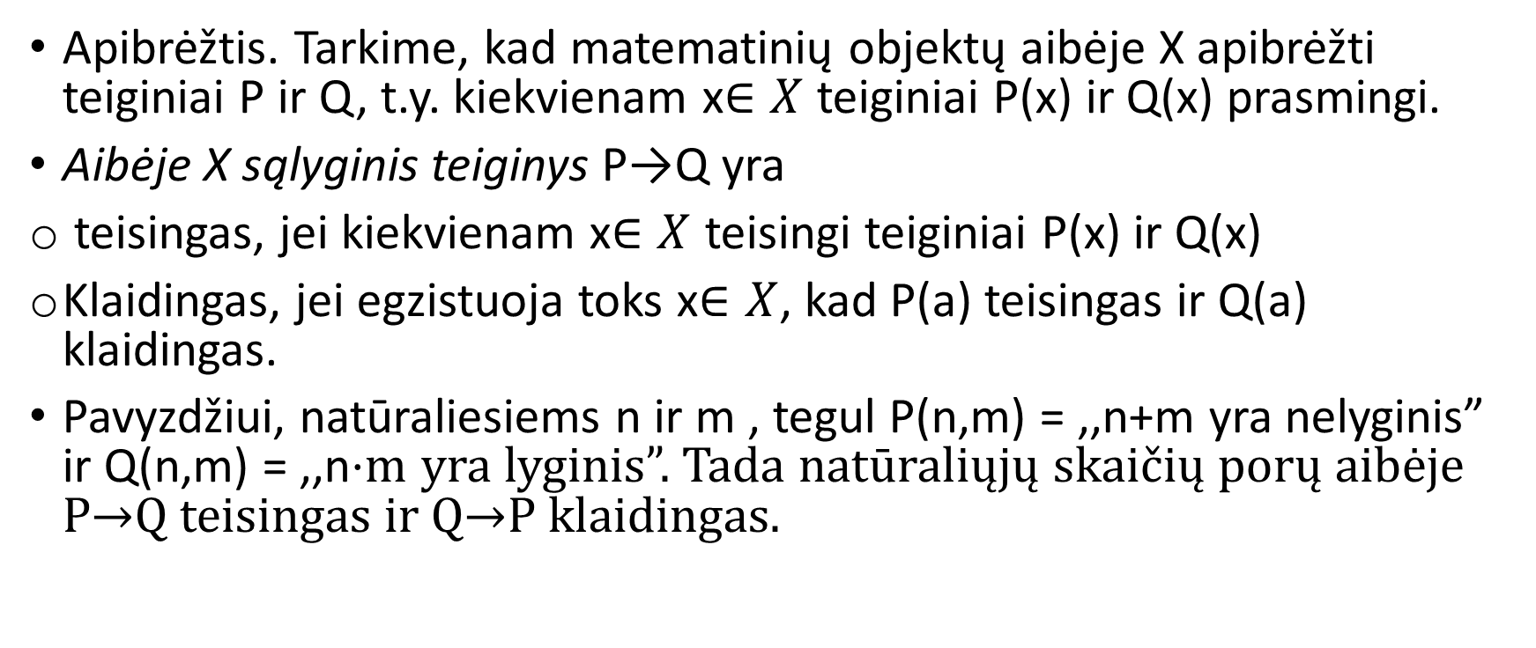
Logika mokykloje
Apibrėžtis. Tarkime, kad matematinių objektų aibėje X apibrėžti teiginiai P ir Q, t.y. kiekvienam x$∈X$ teiginiai P(x) ir Q(x) prasmingi.
Aibėje X sąlyginis teiginys P→Q yra
teisingas, jei kiekvienam x$∈X$ teisingi teiginiai P(x) ir Q(x)
Klaidingas, jei egzistuoja toks x$∈X$, kad P(a) teisingas ir Q(a) klaidingas.
Pavyzdžiui, natūraliesiems n ir m , tegul P(n,m) = ,,n+m yra nelyginis” ir Q(n,m) = ,,n⋅m yra lyginis”. Tada natūraliųjų skaičių porų aibėje P→Q teisingas ir Q→P klaidingas.

Slide 37
Logika mokykloje
Teorema. P→Q teisinga tada ir tik tada, kai ˥Q→˥P teisinga.
Teorema. Teisingi Modus Ponens ir Modus Tollens argumentai.

Slide 38
Užduotys su netiksliomis sąlygomis
Auditorijoje diskutuojama kaip pakeisti užduoties sąlygą, kad ji taptų prasmingesnė.
Užduotis: keliais būdais galima gauti skaičių 10? Atsakymą pagrįsti.
Šioje užduotyje netiksliomis yra sąvokos ,,gauti“ ir ,,būdas“.
Užduotis: keliais būdais galima gauti skaičių 10, jei naudojama sudėtis ir suma su perstatytais dėmenimis nėra naujas būdas? Atsakymą pagrįsti.
Atsakymas šiai užduočiai: be galo daug būdų. Pakeisime sąvokos ,,būdas“ apibrėžimą.

Slide 39
Užduotys su netiksliomis sąlygomis
Užduotis: keliais būdais galima gauti skaičių 10, jei naudojama natūraliųjų skaičių sudėtis ir suma su perstatytais dėmenimis nėra naujas būdas? Atsakymą pagrįsti.
Atsakymas šiai užduočiai: šeši būdai.
Užduotis: pasirinkite natūralųjį skaičių tarp 11 ir 20. Keliais būdais galima gauti pasirinktą skaičių, jei naudojama natūraliųjų skaičių sudėtis ir suma su perstatytais dėmenimis nėra naujas būdas? Atsakymą pagrįsti.
Atsakymas: 11, 12, 13, 14, 15, 16, 17, 18, 19, 20
6, 7, 7, 8, 8, 9, 9, 10, 10, 11

Slide 40
Užduotis su netiksliomis sąlygomis
Užduotis: pasirinkite bet kurį natūralųjį skaičių. Keliais būdais galima gauti pasirinktą skaičių, jei naudojama natūraliųjų skaičių sudėtis ir suma su perstatytais dėmenimis nėra naujas būdas? Atsakymą pagrįsti.

Slide 41
Aibės mokykloje
Postulatas. Aibę sudaro žymėti objektai vadinami aibės elementais. Žymė skirta tam, kad būtų aiški elemento priklausomybė aibei. Dvi aibės yra lygios jei jos sudarytos iš tų pačių elementų.
Kai elementai yra realūs objektai, tai jie parodomi. Aibių elementai gali būti figūrų piešiniai ar simboliai. Pavyzdžiui skaičių simboliai.
Aibės pavyzdys A= { □, ◊ , ○ }
Aibe A galėtų būti maišiukas su jame esančiais daiktais. Jei maišiukas tuščias, tai yra tuščiosios aibės pavyzdys, žymimos ø.

Slide 42
Aibės mokykloje
Apibrėžtis. Aibė A yra abipus vienareikšmėje atitiktyje su aibe B, jei kiekvienam aibės A elementui yra priskirtas lygiai vienas aibės B elementas taip, kad aibėje B nelieka laisvų elementų. Tokias aibes A ir B vadiname ekvivalenčiomis.
Apibrėžtis. Jei aibė A yra ekvivalenti aibei B, tai sakome, kad aibė A turi tą patį elementų kiekį, kaip ir aibė B.
Tegul n(A) yra aibė, kurios elementais yra visos aibės turinčios tą patį elementų kiekį kaip ir aibė A.

Slide 43
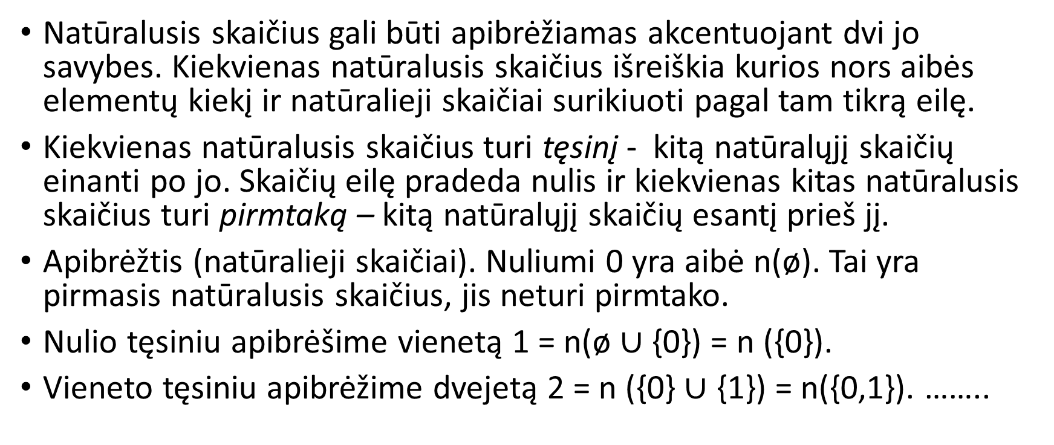
Aibės mokykloje
Natūralusis skaičius gali būti apibrėžiamas akcentuojant dvi jo savybes. Kiekvienas natūralusis skaičius išreiškia kurios nors aibės elementų kiekį ir natūralieji skaičiai surikiuoti pagal tam tikrą eilę.
Kiekvienas natūralusis skaičius turi tęsinį - kitą natūralųjį skaičių einanti po jo. Skaičių eilę pradeda nulis ir kiekvienas kitas natūralusis skaičius turi pirmtaką – kitą natūralųjį skaičių esantį prieš jį.
Apibrėžtis (natūralieji skaičiai). Nuliumi 0 yra aibė n(ø). Tai yra pirmasis natūralusis skaičius, jis neturi pirmtako.
Nulio tęsiniu apibrėšime vienetą 1 = n(ø $∪$ {0}) = n ({0}).
Vieneto tęsiniu apibrėžime dvejetą 2 = n ({0} $∪$ {1}) = n({0,1}). ……..

Slide 44
Literatūra
Houman Harouni. Toward Political Economy of Mathematics Education. Harvard Educational Review, vol. 85, No. 1, 2015.
R. Norvaiša. Why do we teach the mathematics that we do? The case of Lithuanian school mathematics. Lietuvos matematikos rinkinys, vol. 60, 2019.
A.J. Stylianides. Proving in the elementary mathematics classroom. Oxford University Press, 2016.
H.-H. Wu. The Mis-Education of Mathematics Teachers. Notices of the AMS, 2011 March.

